Slide 1
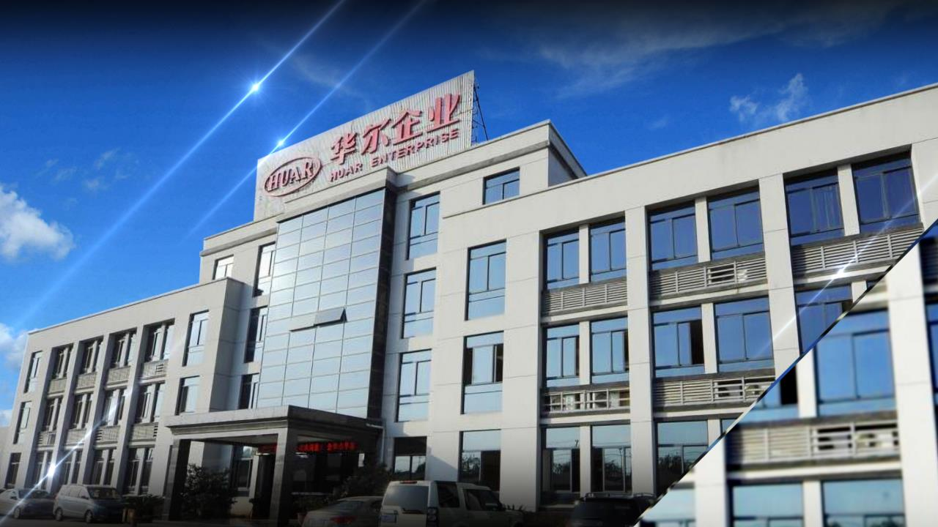
HUAR COMPANY
华尔公司
公司简介
Company Profile

Slide 2
关于华尔
About Huar
企业概况
Company Presentation
研发实力
R&D Capability
生产能力
Production
01.
02.
03.
质量管控
Quality Control
市场销售
Marketing
企业文化
Corporate Culture
04.
05.
06.

Slide 3
01.
企业概况
Company Presentation
华尔简介 | Brief Introduction
华尔布局分布图 | Huar’s Distributions
厂区图示 | Factory Schematic
面料种类 | Fabrics
发展历程 | Development Process
面料零件分布 | Fabric Distributed in Interior Parts
组织架构 | Organization Structure

Slide 4
企业概况 Company Presentation
关于华尔About Huar
“
金华市华尔汽车饰件有限公司
注册资本5000万元。产品包括车内饰顶蓬面料、地毯类面料。总投资2.80亿人民币,占地面积150亩;年产能2000万米,职工500人。
Specialized in producing the automobile trimming fabric, Jinhua Huar was founded in 2010 year as private company with 5000 million registered capital and went into production in June 2011(yearly output: 20million meters，area of factory: 100,000 square meters, 500 workers.)

Slide 5
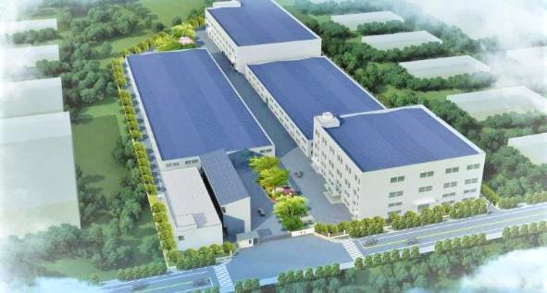
企业概况 Company Presentation
厂区图示
Factory Pictures
占地面积：150亩
Area of Factory: 100000 m2
年产能：2000万米
Annual Capacity: 20000 km
职工数：500人
Number of Staff : 500

Slide 6
企业概况 Company Presentation
发展历程
Development Process
瑞安华尔
Ruian HuarKnitting Fabric Only
1999
2003
进入SGM供应链
Became a SGM Supplier
进入DPCA 供应链
Became a DPCA Supplier
2005
进入Ford Volvo供应链
Became a Ford Volvo Supplier
2008
2011
金华工厂成立
Jinhua Huar Started More New Lines
2016
正式与Webasto&Inteva合作
Cooperation with Webasto&Inteva
毯面工厂成立
Non-Woven Plant
2014

Slide 7
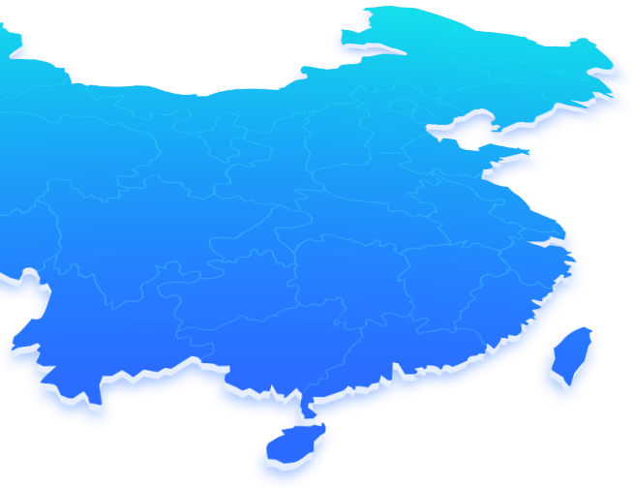
企业概况 Company Presentation
华尔布局分布图
Company’s Layout
金华 | Jinhua
生产基地 |Production Base
温州 | Wenzhou
分工厂 | Branch Factory
无锡 | Wuxi
实时配送 |Transit Warehouse
实时配送 |Transit Warehouse
沈阳 | Shenyang
分工厂 | ranch Factory
重庆 | Chongqing
实时配送 |Transit Warehouse
武汉 | Wuhan
实时配送 |Transit Warehouse
柳州 | Liuzhou
实时配送 | Transit Warehouse

Slide 8
企业概况 Company Presentation
组织架构 Organization Structure
电工 | Electrician
生产管理 | Produce Plan
研发中心
R & D
织造厂
Knit Plant
机修组 | Mechanic
整经 | Warping
能源部
DOE
经编 | Knitting
污水处理 | Water Treatment
染整厂
Dyeing Plant
董事长 / 总经理
President/GM
生产管理 | Produce Plane
锅炉 | Boiler
采购部
Purchaseing Dept.
化验室 | Laboratory
品保科 | QA
复合厂
Lamination Plant
质保部
QAD
管理者代表
Vice GM
染色 | Dyeing
品管科 | QC
起毛 | Napping
裁剪科 | Cutting
财务部
Financial Dept.
无纺布厂
No-woven Plant
定型 | Setting
检测中心 | Test Centre
人力资源 | Human Resoure
业务部
Business Dept.
管理部
M-Dept.
仓储物流 | Stroage Logistics
警卫 | Guard
定型 | Setting
生产计划统计 | Plan Statistics
生控部
P-Dept.
总务处 | General Service

Slide 9
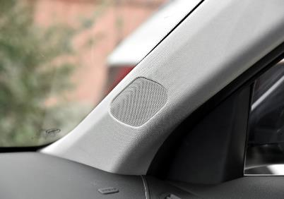
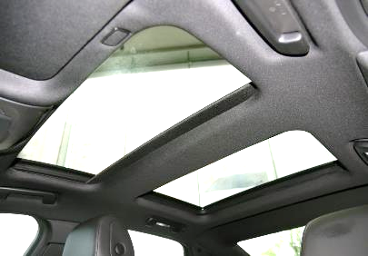
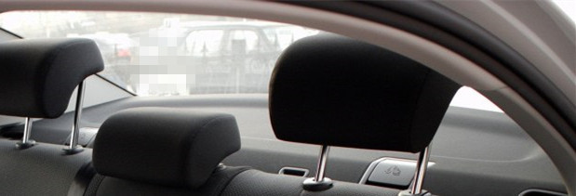
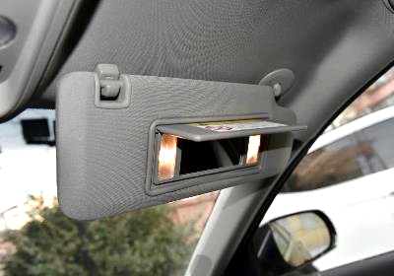
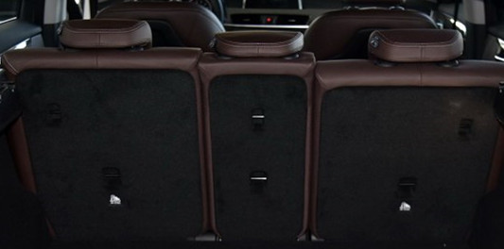
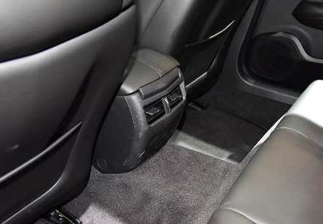
企业概况 Company Presentation
立柱
Pillar
顶棚
Headliner
衣帽架
Package
面料零件分布
Fabric Distributed in Interior Parts
遮阳板
Sun-visor
椅背
Rear seat
地毯
Carpet

Slide 10
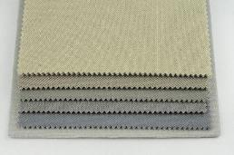
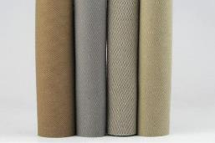
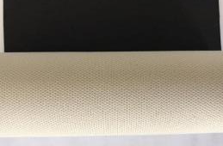
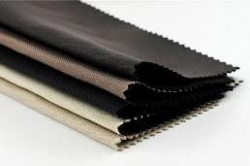
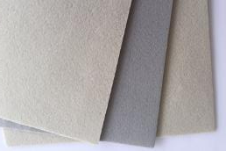
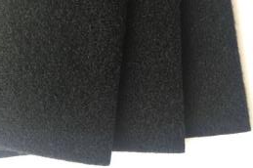
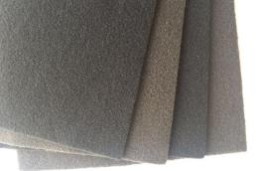
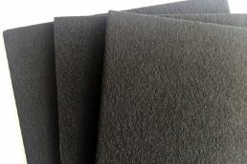
企业概况 Company Presentation
针织类
Knitting Fabric
顶棚 & 天窗遮阳板
Headinger & Sunroof
立柱面料
Pillar Fabric
衣帽架面料
RWT Fabric
全景天窗帘布
Light Block Fabric
顶棚面料
Headinger Fabric
主地毯&行李箱毯面
Carpet & Trunk Fabric
后搁板毯面
Rear Shelf Fabric
轮罩(挡泥板)面料
Fender Fabric
无纺类
No-Woven Fabric

Slide 11
02.
研发实力
R & D Capability
研发团队 | R & D Capability-Team
颜色开发系统 | Color Development System
研发能力 | R & D Capability
新品开发流程 | New Program Process Flow

Slide 12
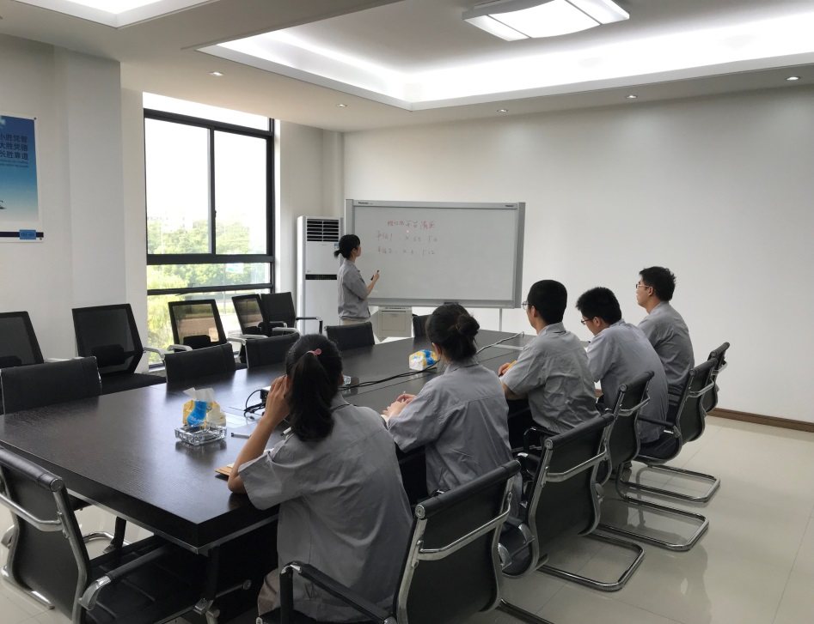
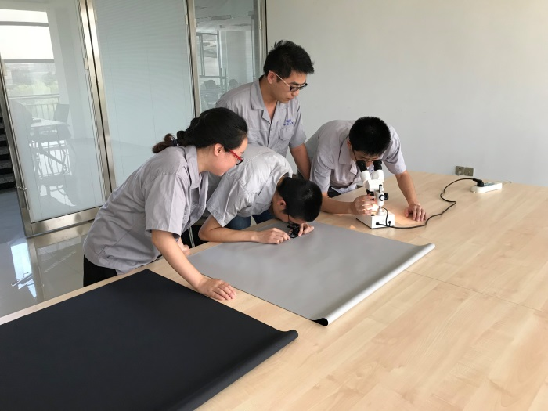
研发实力 R&D Capablity
研发团队 | R&D Capablity-Team
12
项目工程师 | Project Engineer
30
技术工程师 | Project Engineer
15
质量工程师 | Quality Engineer
全景天窗帘布项目 | Light Block Fabric Object
成立由15名专职工程师研发小组
Set up a research team of 15 full-time engineers

Slide 13
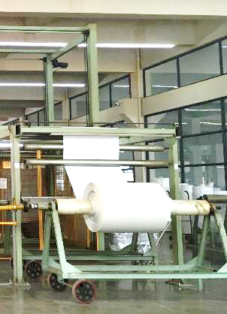
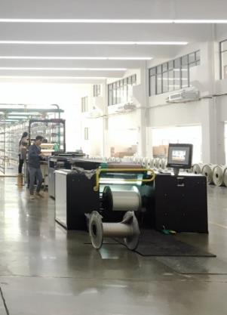
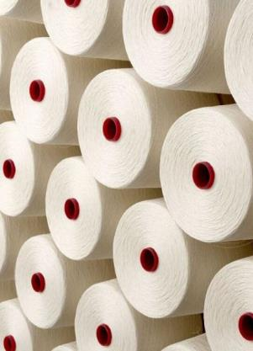
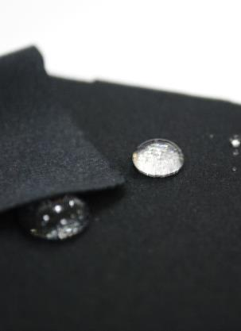
研发实力 R&D Capablity
以下任何一小步的变化，都将使我们的面料与众不同
Any Small Changes Will Make Our Fabric Out Of The Ordinary
原料
Yarn
设备
Facility
深加工
Deep-Processing
深加工
Deeping Processing
功能性
Function
卡尔迈耶 | KARL.MAYER
热熔复合设备 | Schoot
火焰复合设备 | Schmit
成套完整染整设备
Complete Dyeing Equipments
起绒设备 | Dilor
针刺无纺布生产线
JH-No-woven Product Line
光泽纱线 | Gloss Yarn
超细纤维 | Micro Fiber
色纱 | Solution Dye Yarn
短纤 | Chopped Yarn
低弹丝 | Low-textured Yarn
全自动激光切割
Automatic laser cutting
全景天窗面料抗静电处理
Light Block Fabric Anit-static
特种汽车内饰材料
Special Auto Interior Materials
拒水 | W/R
抗静电 | Anit-static
防气味 | Anit-odor
抗污 | Stain Resistance
阻燃 | Flame Resistance

Slide 14
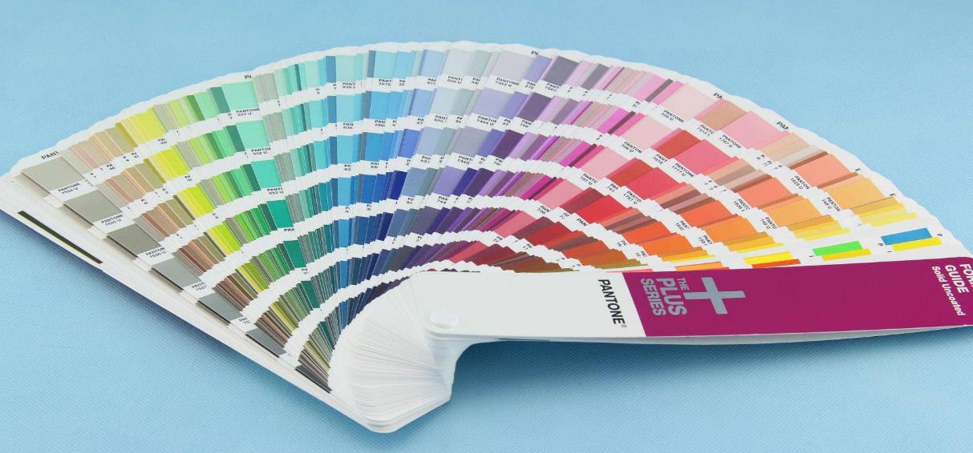
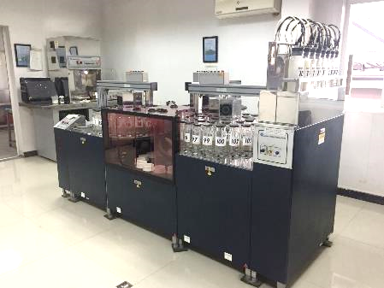
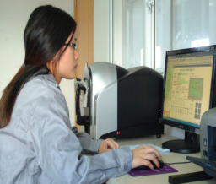
研发实力 R&D Capablity
颜色开发系统
Color Development System
全自动滴定系统 | Copower Technology
化验室研发A4大小初始样品，全自动滴定系统可以严格控制精确性。
Strict control the accuracy when making A4 sample color.
化验室试色机 | Copower Technology
化验室可以模拟完整的染色工艺，按照色板精选出最优配方。
Stimulate the craft of dye machine, seek a formula to match the color plaque.
德塔校色仪 | Datacolor 600R
配色系统和对色系统。
Color matching system and color contrast system.

Slide 15
研发实力 R&D Capablity
新品开发流程
New Program Process Flow
01.
02.
03.
04.
项目评估
Project Evaluation
项目启动
Kick-off
确定关键时间
Critical Time Confirm
面料风格 / 花型确认
Confirm Fabric Style Pattern
08.
07.
06.
05.
零件开发(配合)
Part Develop （Cooperate）
面料认可
Fabrica Approval
结构开发
Structure Develop
颜色确认
Color Confirmation
09.
10.
11.
12.
面料测试
Fabrica Test
零件压面料试制
Trail-Produce with Fabric
零件AAR（配合）
Part AAR（Cooperate）
PPAP提交
PPAP submit

Slide 16
03.
生产能力
Production
针织类生产流程 | Knitting Production Process
其他生产流程| Others’Production Process
制造车间 | Knitting Fabric Workshop
无纺布车间 | No-woven Fabric Workshop
染整车间 | Dyeing Workshop
裁剪车间 | Cutting Workshop
复合材料 | Lamination Fabric
包装车间&仓库 | Package Workshop & Warehouse

Slide 17
生产能力 Production
针织类面料生产流程
Knitting Fabric Production Process
纱线检验
Yarn Inspection
检验
Inspection
检验
Inspection
检验
Inspection
织造
Knitting
染整
Dyeing
复合
Lamination
裁剪
Cutting
火焰 | Flame
胶贴 | Glue

Slide 18
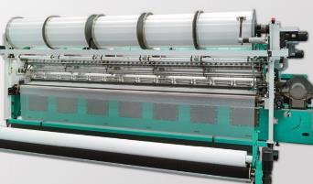
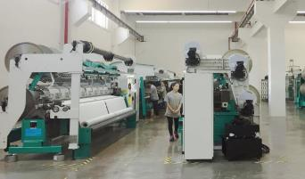
生产能力 Production
织造车间
Knitting Fabric Workshop
采用德国Karl Mayer经编设备，目前有25台设备
Weaving machine - 25 lines HKS series of KARL.MAYER from Germany.
高产能 高品质，采用汽车用化纤原丝
High capacity,High quality, Stable style. AAA Chemical Fiber.

Slide 19
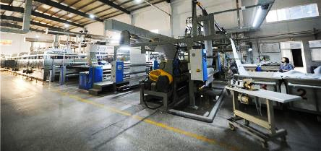
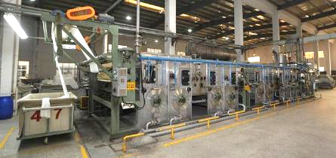
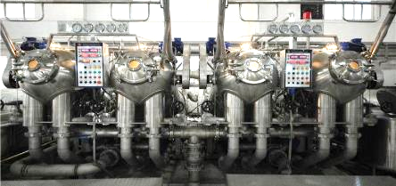
生产能力 Production
染整车间
力庚定型设备 | New Type(LK828-II)
Dyeing Workshop
精确控制面料的克重 ，门幅，手感
highly control the texture, weight, width, and soft feel
ORW松弛设备 | ORW Relaxing Machine
东庚溢流染色机 | TGRU dyeing machine
消除面料应力，消除折痕，去油去杂质
rebuild the structure of the textile /fabric
全自动电脑控制整个染色过程
computer control during whole dyeing process

Slide 20
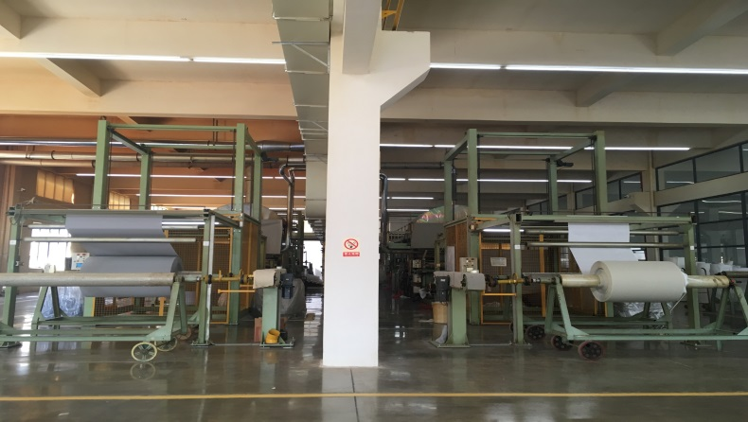
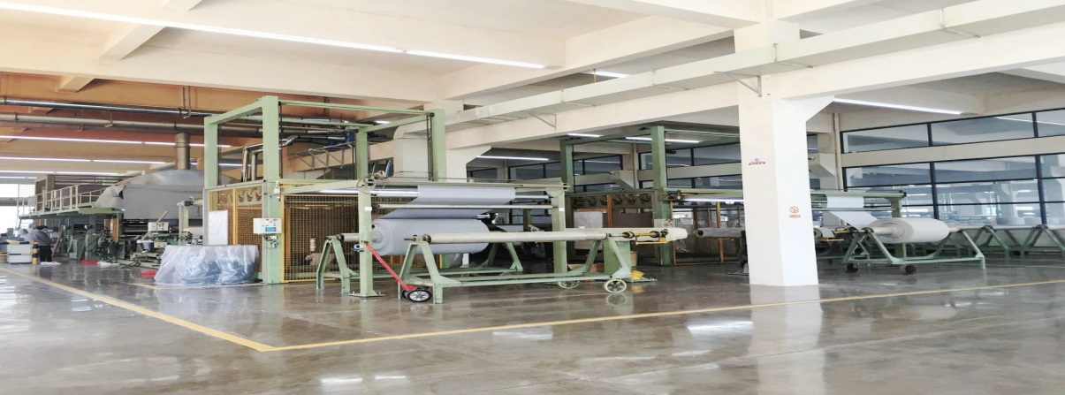
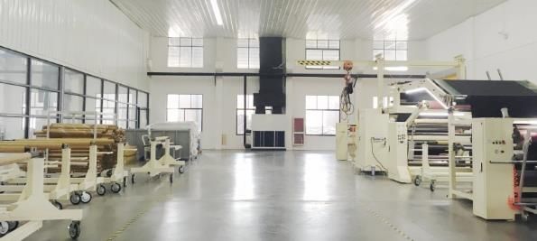
生产能力 Production
复合材料设计
R&D Capability-lamination
火焰复合车间
Flame Lamination Workshop
热熔复合车间
Hot Melt Lamination Workshop
PUR
TPU
德国平床复合设备生产线
Calender Lamination From Gemany

Slide 21
生产能力 Production
无纺布类顶饰生产流程
No-woven Headinger Fabric Production Process
检验
Inspection
针刺
Punching
检验
Inspection
喷胶
Spraying
检验
Inspection
裁剪
Cutting
无纺布挡泥板材料生产流程
No-woven Fender Fabric Production Process
检验
Inspection
针刺
Punching
热烘
Drying
裁剪
Cutting
检验
Inspection

Slide 22
生产能力 Production
无纺布类毯面生产流程
成型毡生产流程
No-woven Blanket Fabric Production Process
Molding Mat Production Process
检验
Inspection
针刺
Punching
复合
Lamination
针刺
Punching
裁剪
Cutting
检验
Inspection
起绒
Napping
热烘
Drying
喷胶
Spraying
再加工
Reprocess
检验
Inspection

Slide 23
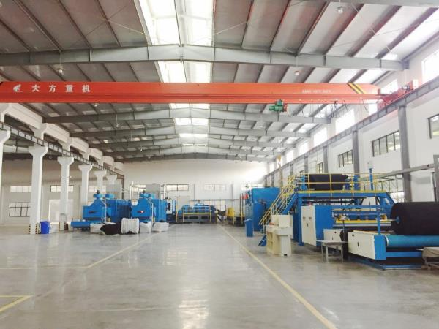
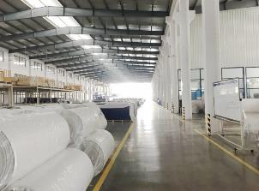
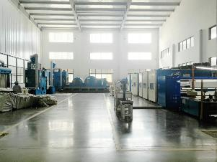
生产能力 Production
无纺布车间
Non-woven Fabric Workshop
7
条无纺布生产线
Production Lines
毛毯复合线
Carpet Lamination Lines
德国起绒机
Dollo Fuzzing Machine
涂层机
Coating Machine

Slide 24
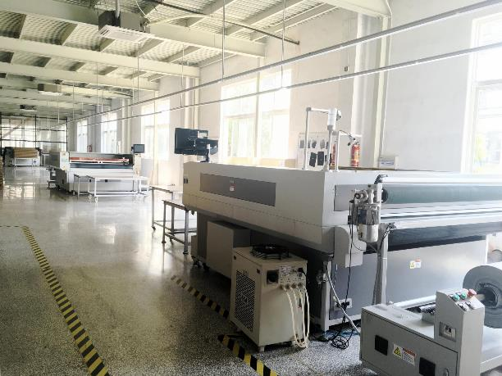
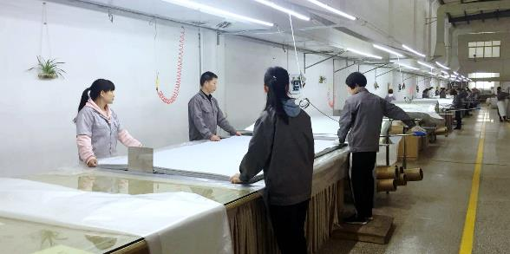
生产能力 Production
裁剪车间
Cutting Workshop
1.
人工裁切
Manual Cutting
2.
激光切割
Laser Cutting
裁剪一科 | Cutting Section 1.
裁剪二科 | Cutting Section 2.

Slide 25
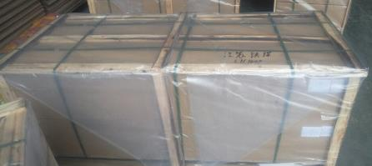
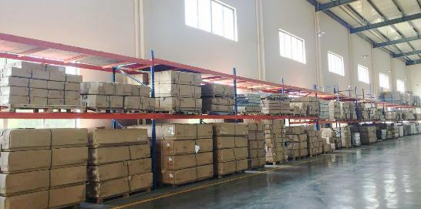
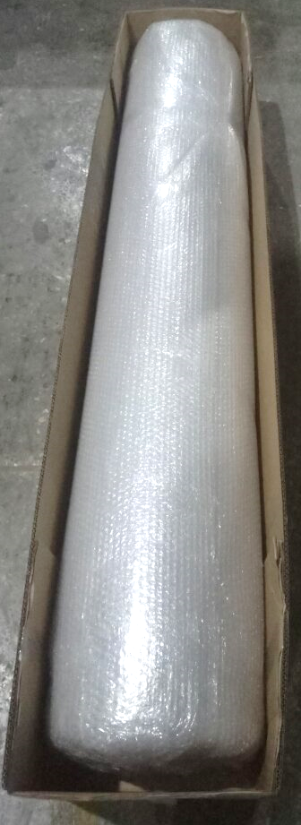
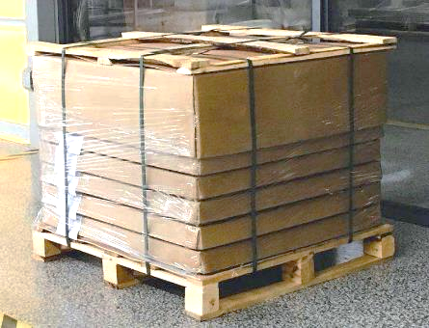
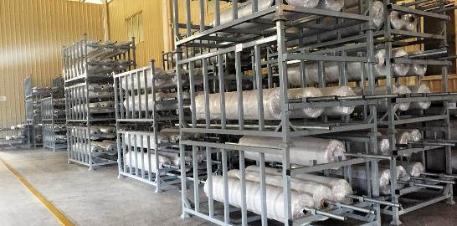
生产能力 Production
包装车间
Packing Workshop
仓库
Warehouse

Slide 26
04.
质量管控
Quality Control
测试中心 | Test Centre
质量管控流程 | Process Flow Of Quality Control
测试能力 | Testing Capabilities
气味管控 | Odor Of Control
认证证书 | Certificate Of Registration

Slide 27
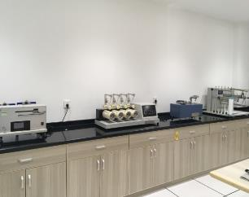
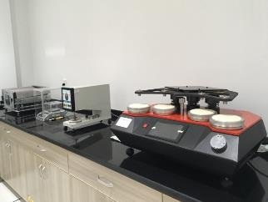
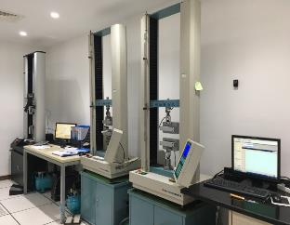
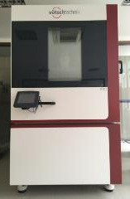
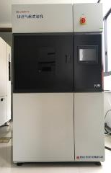
质量管控 Quality Control
检测中心
Test Center
实验设备齐全 | Complete Test Equipments
我司能在厂内做大部分常规实验。这些配备一定程度上确保了新品研发及批量生产的顺利进行。
Equipped with all kinds of test machine, our lab can do most of the tests by ourselves in site. This ensure the development process and production process smoothly.
CNAS实验室证书 | Certification of CNAS
目前我们正在申请CNAS实验室证书，预计2018年内完成资质认证。
We’re applying certification of CNAS for our Lab. It was supposed that we could finish it within 2018.

Slide 28
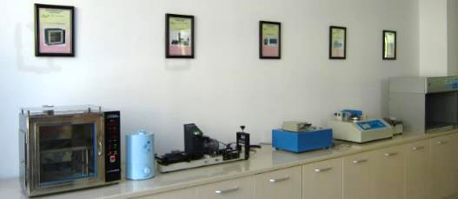
质量管控 Quality Control
实验室测试能力
日晒气候试验机
万能织物强力机
阻燃测试仪
Sun Exposure Test
Universal Tensile Machine
Flammability Tester
Quality System & Testing Capabilities
高低温循环实验机
耐磨实验仪
织物水洗色牢度实验
Environment Cycle Tester
Abrasion Tester
Xenon Color Fastness Tester
摩擦色牢度仪
耐汗渍色牢度
Datacolor分光仪
Crocking Tester
Perspiration Test
Datacolor 600

Slide 29
质量管控 Quality Control
ISO环保体系管理认证
ISO 14001 Environmental Management
IATF1649 认证
IATF1649 Certification
资质证书
Our Certification

Slide 30
质量管控 Quality Control
质量管控流程
Process Flow Of Quality Control
过程检验
Process Inspection
进料检验
胚布检验
染色半成品检验
成品面料检验
出货检验
Material Inspection
Raw Fabric Inspection
Semi-Finished Inspection
Finished Fabric Inspection
Inspection Before Delivery
产品检验
Product Inspection

Slide 31
质量管控 Quality Control
气味管控
Odor Control
除味烘烤 | Deodorizing Oven
从台湾力庚定制专用除味设备，全长50米具有优良的送热风、排风、冷风系统；
Customized special deodorizing equipment and the total length 50 meters, with excellent hot air, ventilation, cold air system
被多家主机厂认可。
Has been approved by many OEM customers.
面料从中间经过，下面向上吹风，风力可调，具有穿透力，上面排出。
The fabric passes through the middle, and the wind blows up from the bottom, wind is adjustable and has a penetrating power.
具有优良的风力系统，8个独立的风控室，温度和风力可独力调整。
With excellent wind system, 8 independent risk control rooms, temperature
and wind can be adjusted independently.

Slide 32
05.
市场销售
Marketing
OEM配套情况 | OEM Main Plant Support Conditions
全景天窗帘布配套情况 | Light Block Fabric Supporting Conditions
直接客户销量 | Direct Customer Sales
OEM销量占比 | OEM Sales Account Ratio
销售额增长趋势 | Sale Volume Run Chart

Slide 33
市场销售 Marketing
OEM主机厂配套情况
OEM Main Plant Supporting Conditions

Slide 34
市场销售 Marketing
全景天窗帘布配套情况
Light Block Fabric Supporting Conditions
A94 ：标致2008
M44：雪铁龙C3XR
S301 S201：长安CS75 CS55
F507 F516：小康SUV
P8X：标致4008 5008
A7M:GAC MPV
A32:GAC GS4
X37:东风AX7
S111：长安CS35
GM-9BXX全球系列
NL-5：吉利SUV
E2UB：昂科威
Mesh Fabric
J11 N6006
D320
M82
D706
Q06
C520 CD539
CN180
CN201S
C301 / 衬纬帘布
CA10 / S25
KC-1B / B20A
KC-2 / KC-1BS

Slide 35
市场销售 Marketing
单位：万平方米
Unit: Ten Thousand M²

Slide 36
市场销售 Marketing

Slide 37
市场销售 Marketing
单位：百万
Unit: Million

Slide 38
06.
企业文化
Corporate Culture
华尔优势 | HUAR Advantages
未来五年目标 | Next Five-year Targets

Slide 39
企业文化 Coporate Culture
华尔优势
Huar Advantages
01.
02.
本公司成立于1999年，拥有专业的销售/研发/织造/染整/复合/检测及量保/水处理技术整套技术。
销售网络完全覆盖国内。并且已经有出口项目。
We started from 1999,and we have completed built our own sales/R&D/weaving/dyeing and finishing/compounding/detection and quantity guarantee /water treatment with whole technicist.
Sales net completely cover in domestic. And already have items for export.
03.
04.
给国内多家主流汽车厂配套，生产制造经验丰富。
瑞安市华尔/金华华是由一个管理系统控制的两个独立工厂。所有相关过程都是自行完成的，我们在质量控制和交货时间上有较高的优势。
We have rich experience in manufacturing and supporting many OEM customers in China.
Ruian Huar/Jinhua Huar are two independent factories controlled by one management system. All the relating process are self-completed,higher superiority in quality control & delivery time.

Slide 40
企业文化 Coporate Culture
未来五年目标
Next Five-year Targets
2019
2020
2022
2023
建立国内一流的研发中心和检测中心
Establish a higher class of R&D center and test center.
销售总额达到6亿元
Sales reached ￥600 million
销售总额达到8亿元
Sales reached ￥800 million
成立单独无纺布公司
Found a independent non woven company.

Slide 41
汽车内饰
打造国内一流的
面料
To be the Top-One of Domestic Automotive Interior Fabric
HUAR COMPANY
华尔公司

